Slide 2
Pujian Kepada Allah S.W.T.
الْحَمْدُ للهِ
Segala puji-pujian hanya bagi
Allah S.W.T.

Slide 3
Syahadah
وأَشْهَدُ أَنْ لَاإِلهَ إِلا اللهُ،
وَأَشْهَدُ أَنَّ سَيِّدَنَا مُحَمَّدًا عَبْدُهُ وَرَسُوْلُهُ.
Aku naik saksi bahawasanya tiada Tuhan selain Allah Yang Maha Esa, dan aku naik saksi bahawa Nabi Muhammad S.A.W adalah hambaNya dan RasulNya.

Slide 4
Selawat Ke Atas Nabi s.a.w
اللَّهُمَّ صَلِّ وَسَلِّمْ عَلَى سَيِّدِنَا مُحَمَّدٍ
وَعَلَى ءَالِهِ وَصَحْبِهِ أَجْمَعِيْنَ
Ya Allah, cucurilah rahmat dan kesejahteraan ke atas junjungan kami, nabi Muhammad SAW dan ke atas keluarganya, dan ke atas para sahabatnya.

Slide 5
Pesanan Takwa
اتَّقُوْا اللهَ حَقَّ تُقَاتِهِ، وَاجْتَنِبُوا الرِّجْسَ مِنَ الْقِمَار.
Bertakwalah kepada Allah dengan sebenar-benarnya takwa, dan jauhilah diri dari najis dadah.

Slide 7
Pengertian Judi
Aktiviti atau permainan
pertaruhan nasib antara untung dan rugi
melibatkan wang dan harta
Contoh:
Permainan ‘cuba nasib’ di pesta pantai
Sejak kecil !!!
Tikam nombor
Berlaga ayam dan sebagainya

Slide 8
Firman Allah Ta’ala dalam
Surah Al-Maaidah : Ayat 90
يَا أَيُّهَا الَّذِينَ آمَنُوا إِنَّمَا الْخَمْرُ وَالْمَيْسِرُ وَالْأَنصَابُ وَالْأَزْلَامُ رِجْسٌ مِّنْ عَمَلِ الشَّيْطَانِ فَاجْتَنِبُوهُ لَعَلَّكُمْ تُفْلِحُونَ
“Wahai orang-orang yang beriman! Bahawa sesungguhnya arak, dan judi, dan pemujaan berhala, dan mengundi nasib dengan batang-batang anak panah, adalah (semuanya) kotor (keji) dari perbuatan syaitan. oleh itu hendaklah kamu menjauhinya supaya kamu berjaya”.

Slide 9
Hukum perjudian
Haram
Sesiapa yang menghalalkan judi dihukum sebagai kafir
Banyak membawa kemudharatan

Slide 10
Musibah akibat judi
1
Kepapaan dan kemiskinan.
Wang ringgit dan harta dihabiskan untuk berjudi.. Yang kebanyakannya berakhir dengan kerugian
2
Hilangkan keberkatan.
Wang/harta sumber judi cepat habis.
Sumber nafkah yang haram untuk anak dan isteri
Hilang kebahagiaan, kasih sayang dan ketenangan

Slide 11
Musibah akibat judi
3
Pergaduhan dan pertelingkahan
Rasa tidak puas hati antara pihak berjudi
Berlaku pembunuhan dan kes jenayah

Slide 12
Firman Allah Ta’ala dalam
Surah Al-Maaidah : Ayat 91
إِنَّمَا يُرِيدُ الشَّيْطَانُ أَن يُوقِعَ بَيْنَكُمُ الْعَدَاوَةَ وَالْبَغْضَاءَ فِي الْخَمْرِ وَالْمَيْسِرِ وَيَصُدَّكُمْ عَن ذِكْرِ اللَّهِ وَعَنِ الصَّلَاةِ ۖ فَهَلْ أَنتُم مُّنتَهُونَ
“Sesungguhnya Syaitan itu hanyalah bermaksud mahu menimbulkan permusuhan dan kebencian di antara kamu dengan sebab arak dan judi, dan mahu memalingkan kamu daripada mengingati Allah dan daripada mengerjakan sembahyang. Oleh itu, mahukah kamu berhenti (daripada melakukan perkara-perkara Yang keji dan kotor itu atau kamu masih berdegil)?”.

Slide 13
Musibah akibat judi
4
Lalai dalam kewajipan
Tinggal solat
Terabai dalam mencari nafkah dan menjaga ahli keluarga
5
Kemurkaan Allah
Dosa besar
Azab daripada Allah

Slide 14
Sabda Rasulullah s.a.w
مَنْ لَعِبَ بِالنَّرْدَشِيْرِ فَكَأَنَّمَا صَبَغَ يَدَهُ فِي لَحْمِ خِنْزِيرٍ وَدَمِهِ.
(رواه مسلم)
“Sesiapa yang bermain dengan dadu iaitu berjudi, maka seolah-olah dia mencelupkan tangannya ke dalam daging dan darah khinzir”.

Slide 15
Sabda Rasulullah s.a.w
لَا يَرْبُو لَحْمٌ نَبَتَ مِنْ سُحْتٍ إِلَّا كَانَتْ النَّارُ أَوْلَى بِهِ
“Tidak tumbuh secebis daging daripada sumber yang haram, kecuali adalah api neraka lebih layak untuknya”. (Hadis Riwayat Tirmizi)

Slide 16
Judi di zaman moden
Aktiviti Perjudian atas talian
Judi
Pertandingan – melibatkan yuran yang dijadikan hadiah kepada pemenang
Penganjur dan bakal peserta pertandingan
Rujuk kepada para alim ulama dan pihak berkuasa agama

Slide 17
Enakmen Kesalahan Jenayah Syariah Takzir Negeri Terengganu 2001
“Mana-mana orang yang berjudi, atau didapati berada di rumah judi, adalah melakukan suatu kesalahan dan apabila disabitkan boleh didenda tidak melebihi tiga ribu ringgit atau dipenjarakan selama tempoh tidak melebihi dua tahun atau kedua-duanya”.

Slide 18
Seruan khatib
Tanamkan kebencian kepada amalan judi
Hindari diri dan keluarga daripada hasil yang haram
Binalah keluarga yang bahagia dan
masyarakat yang harmoni

Slide 19
Firman Allah Taala dalam
Surah Al Maaidah : Ayat 92
وَأَطِيعُوا اللَّهَ وَأَطِيعُوا الرَّسُولَ وَاحْذَرُوا ۚ فَإِن تَوَلَّيْتُمْ فَاعْلَمُوا أَنَّمَا عَلَىٰ رَسُولِنَا الْبَلَاغُ الْمُبِينُ
“Dan taatlah kamu kepada Allah serta taatlah kepada Rasul dan awaslah. Oleh itu, jika kamu berpaling, maka ketahuilah bahawa sesungguhnya kewajipan Rasul Kami hanyalah menyampaikan (perintah-perintah) dengan jelas nyata”.

Slide 20
بَارَكَ اللهُ لِيْ وَلَكُمْ بِالقُرْآنِ العَظِيْمِ وَنَفَعَنِي وَإِيَّاكُمْ بِمَا فِيْهِ مِنَ الآيَاتِ وَالذِّكْرِ الحَكِيْمِ وَتَقَبَّلَ مِنِّي وَمِنْكُمْ تِلاوَتَهُ إِنَّهُ هُوَ السَّمِيْعُ العَلِيْمُ وَاسْتَغْفِرُ اللهَ العَظِيْمَ لِيْ وَلَكُمْ وَلِسَائِرِ الُمْسِلِمْينَ وَالمُسْلِمَاتِ، وَالمُؤْمِنِيْنَ وَالمُؤْمِنَاتِ، فَاسْتَغْفِرُوْهُ،
إنَّهُ هُوَ الغَّفُورُ الرَّحِيم.

Slide 21
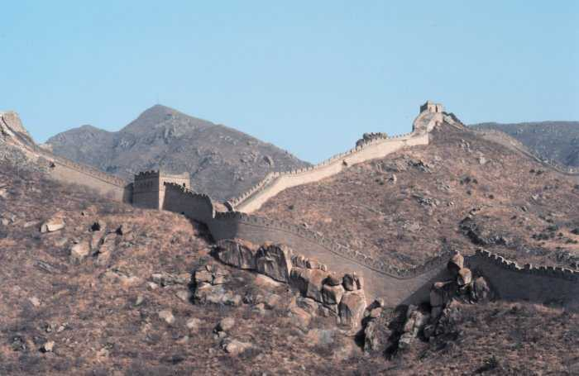
Doa
Antara Dua Khutbah
Aamiin Ya Rabbal Aalamin..
Tuhan Yang Memperkenankan
Doa Orang-orang Yang Taat,
Berilah Taufik Kepada
Kami Di Dalam Mentaatimu,
Ampunilah Kepada Mereka
Yang Memohon Keampunan.
Aamiin……

Slide 23
Pujian Kepada Allah S.W.T.
الْحَمْدُ لِلَّهِ
Segala puji-pujian hanya bagi Allah S.W.T.

Slide 24
Syahadah
وَأَشْهَدُ أَنْ لَّا إِلَهَ إِلَّا اللهُ وَحْدَهُ لَا شَرِيْكَ لَهُ،
وَأَشْهَدُ أَنَّ سَيِّدَنَا مُحَمَّدًا عَبْدُهُ وَرَسُوْلُهُ
Aku naik saksi bahawasanya tiada Tuhan selain Allah yang Maha Esa, tiada sekutu bagiNya serta aku naik saksi bahawa Nabi Muhammad, hambaNya dan RasulNya.

Slide 25
Selawat Ke Atas Nabi SAW
اللَّهُمَّ صَلِّ وَسَلِّمْ وَبَارِكْ عَلَى سَيِّدِنَا مُحَمَّدٍ، وَعَلَى آلِهِ وَأَصْحَابِهِ وَأَتْبَاعِهِ إِلَى يَوْمِ الدِّيْنِ.
Ya Allah, Cucurilah rahmat dan kesejahteraan ke atas junjungan kami, nabi Muhammad SAW dan ke atas keluarganya, dan ke atas para sahabatnya.

Slide 26
Pesanan Takwa
اتَّقُوا اللهَ، أُوْصِيْكُمْ وَنَفْسِيْ بِتَقْوَى اللهِ وَطَاعَتِهِ لَعَلَّكُمْ تُفْلِحُوْنَ.
Marilah kita sama-sama meningkatkan ketaqwaan kepada Allah dengan bersungguh-sungguh mentaati segala perintahnya dan menjauhi segala larangannya, kerana hanya orang-orang yang bertaqwa sahaja yang akan mencapai kejayaan di hari akhirat kelak.

Slide 27
Seruan
Selawat dan salam kepada Rasulullah s.a.w.
(Surah Al-Ahzab : Ayat 56)
“Sesungguhnya Allah Taala Dan Para MalaikatNya Sentiasa Berselawat Ke Atas Nabi (Muhammad).
Wahai Orang-orang Beriman! Berselawatlah Kamu
Ke Atasnya Serta Ucapkanlah Salam Sejahtera Dengan Penghormatan Ke Atasnya Dengan Sepenuhnya”.

Slide 28
Selawat

Slide 29
وَارْضَ اللَّهُمَّ عَنِ الْخُلَفَاءِ الرَّاشِدِيْنَ الْمَهْدِيِّيْنَ، سَادَتِنَا أَبِيْ بَكْرٍ وَعُمَرَ وَعُثْمَانَ وَعَلِيّ، وَعَنْ بَقِيَّةِ الصَّحَابَةِ أَجْمَعِيْنَ، وَعَنِ التَّابِعيْنَ وَتَابِعِى التَّابِعِيْنَ بِإِحْسَانٍ إِلَى يَوْمِ الدِّيْن.
Dan berilah keredhaan ke atas Khalifah ar-rasyidin, Abu Bakar, Omar, Uthman dan Ali, dan seluruh sahabat-sahabatnya serta pengikut- pengikut Baginda hingga hari pembalasan.

Slide 30
اللَّهُمَّ اغْفِرْ لِلْمُؤْمِنِيْنَ وَالْمُؤْمِنَاتِ، وَالمُسْلِمِيْنَ وَالْمُسْلِمَاتِ الأَحْيَاءِ مِنْهُمْ وَالأَمْوَات.
إِنَّكَ سَمِيْعٌ قَرِيْبٌ مُجِيْبُ الدَّعَوَات.
Ya Allah, Ampunkanlah Dosa Golongan Mu’minin Dan Mu’minaat, Muslimin Dan Muslimat, samada yang masih hidup atau yang telah mati. Sesungguhnya Engkau Maha Mendengar dan Maha Memakbulkan segala permintaan.

Slide 31
اللَّهُمَّ أَلِّفْ بَيْنَ قُلُوْبِنَا، وَأَصْلِحْ ذَاتَ بَيْنِنَا، وَاجْعَلْنَا مِنَ الرَّاشِدِيْن. اللَّهُمَّ أَحْسِنْ عَاقِبَتَنَا فِى الأُمُوْرِ كُلِّهَا، وَأَجِرْنَا مِنْ خِزْيِ الدُّنْيَا وَعَذَابِ الأَخِرَة، يَا رَبَّ الْعَالَمِيْن.
Ya Allah, lembutkanlah hati-hati kami.. perbaikilah hubungan antara kami. Dan jadilah kami golongan yang mendapat bimbingan daripadaMu.
Ya Allah.. Perelokkan kesudahan kami dalam segala hal semuanya, dan lindungilah kami daripada kehinaan di dunia dan di akhirat.
Wahai Tuhan sekalian alam..

Slide 34
رَبَّنَا ظَلَمْنَا أَنْفُسَنَا وَإِنْ لَمْ تَغْفِرْ لَنَا وَتَرْحَمْنَا لَنَكُوْنَنَّ مِنَ الْخَاسِرِيْنَ.
لآ إِلَهَ إِلاَّ أَنْتَ سُبْحَانَكَ إِنَّا كُنَّا مِنْ الظَّالِمِيْنَ. رَبَّنَا آتِنَا فِي الدُّنْيَا حَسَنَةً وَفِي الآخِرَةِ حَسَنَةً وَقِنَا عَذَابَ النَّارِ. وَصَلَّى اللهُ عَلىَ سَيِّدِنَا مُحَمَّدٍ وَعَلىَ آلِهِ وَصَحْبِهِ وَسَلَّمْ. وَالْحَمْدُ للهِ رَبِّ الْعَالَمِيْنَ.
Ya Allah …
Kami Telah Menzalimi Diri Kami Sendiri
Dan Sekiranya Engkau Tidak Mengampunkan Kami Dan Merahmati Kami Nescaya Kami Akan Menjadi Orang Yang Rugi.
Tiada Tuhan Melainkan Engkau Maha Suci Engkau Sesungguhnya Kami Di Kalangan Orang-orang
Yang Menzalimi Diri.
Ya Allah…
Kurniakanlah Kepada Kami Kebaikan Di Dunia Dan Kebaikan Di Akhirat Serta Hindarilah Kami Dari Seksaan Neraka.

Slide 35
Wahai Hamba-hamba Allah….
Sesungguhnya ALLAH menyuruh berlaku adil, dan berbuat kebaikan, serta memberi bantuan kepada kaum kerabat dan melarang daripada melakukan perbuatan-perbuatan keji dan mungkar serta kezaliman. Ia mengajar kamu (dengan suruhan dan larangannya ini) supaya kamu mengambil peringatan mematuhinya.

Slide 36
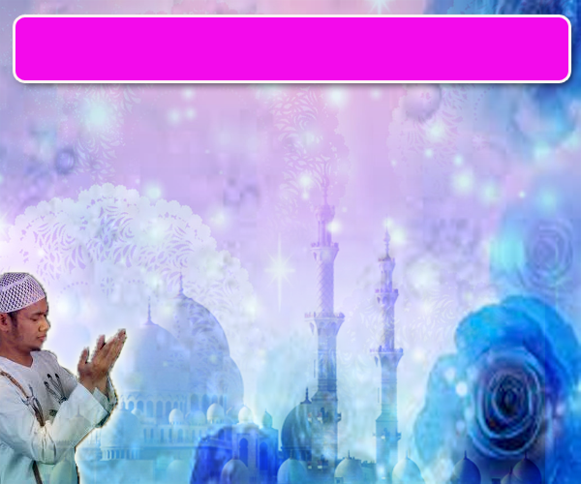
Maka Ingatlah Allah Yang Maha Agung
Nescaya Dia Akan Mengingatimu
Dan Bersyukurlah Di Atas Nikmat-nikmatNya Nescaya Dia Akan Menambahkan Lagi Nikmat Itu Kepadamu, dan Pohonlah
Dari Kelebihannya, Nescaya Akan Diberikannya Kepadamu. Dan Sesungguhnya Mengingati Allah Itu Lebih Besar (Faedah Dan Kesannya) Dan (Ingatlah) Allah Mengetahui Apa Yang Kamu Kerjakan.

Slide 37
اقامة الصلاة
اقامة الصلاة
اقامة الصلاة
Dirikan Solat….
Lurus dan betulkan saf anda kerana
saf yang lurus termasuk dalam kesempurnaan solat.

Slide 38
INTISARI KHUTBAH JUMAAT PADA 10/11/2017
TAJUK: “JUDI MENGGADAI DUNIA DAN AKHIRAT”
JUDI ADALAH MAKSIAT YANG SANGAT MUDAH TERDEDAH KEPADA MASYARAKAT HINGGA KANAK-KANAK BOLEH TERLIBAT SEPERTI MELALUI PERMAINAN "CUBA NASIB" DI PESTA-PESTA.
JUSTERU, PERLU DIJAUHI KERANA IA ADALAH MALAPETAKA.
JUDI HARAM DAN SESIAPA YANG MENGHALALKANNYA ADALAH KAFIR. INI KERANA JUDI
MEMBAWA KEPADA KEPAPAAN, KEHILANGAN BERKAT, PERMUSUHAN, PENGABAIAN DAN
KEMURKAAN ALLAH.
JUDI PADA ZAMAN MODEN MELIBATKAN PENGGUNAAAN SESAWANG, MESIN ELEKTRONIK, KOMPUTER DAN JUGA MELALUI PERTANDINGAN YANG MENAWARKAN HADIAH LUMAYAN DARIPADA YURAN PESERTA.
JUDI PERLU DITANGANI DENGAN AJARAN ISLAM TERUTAMA DARI SEGI AKIDAH, MUAMALAT,
PENDEDAHAN KEPADA BAHAYANYA DARI SEGI AGAMA DAN SOSIAL SERTA DENGAN MEMATUHI
ENAKMEN KESALAHAN JENAYAH SYARIAH TA'ZIR NEGERI TAHUN 2001.

